Slide 1
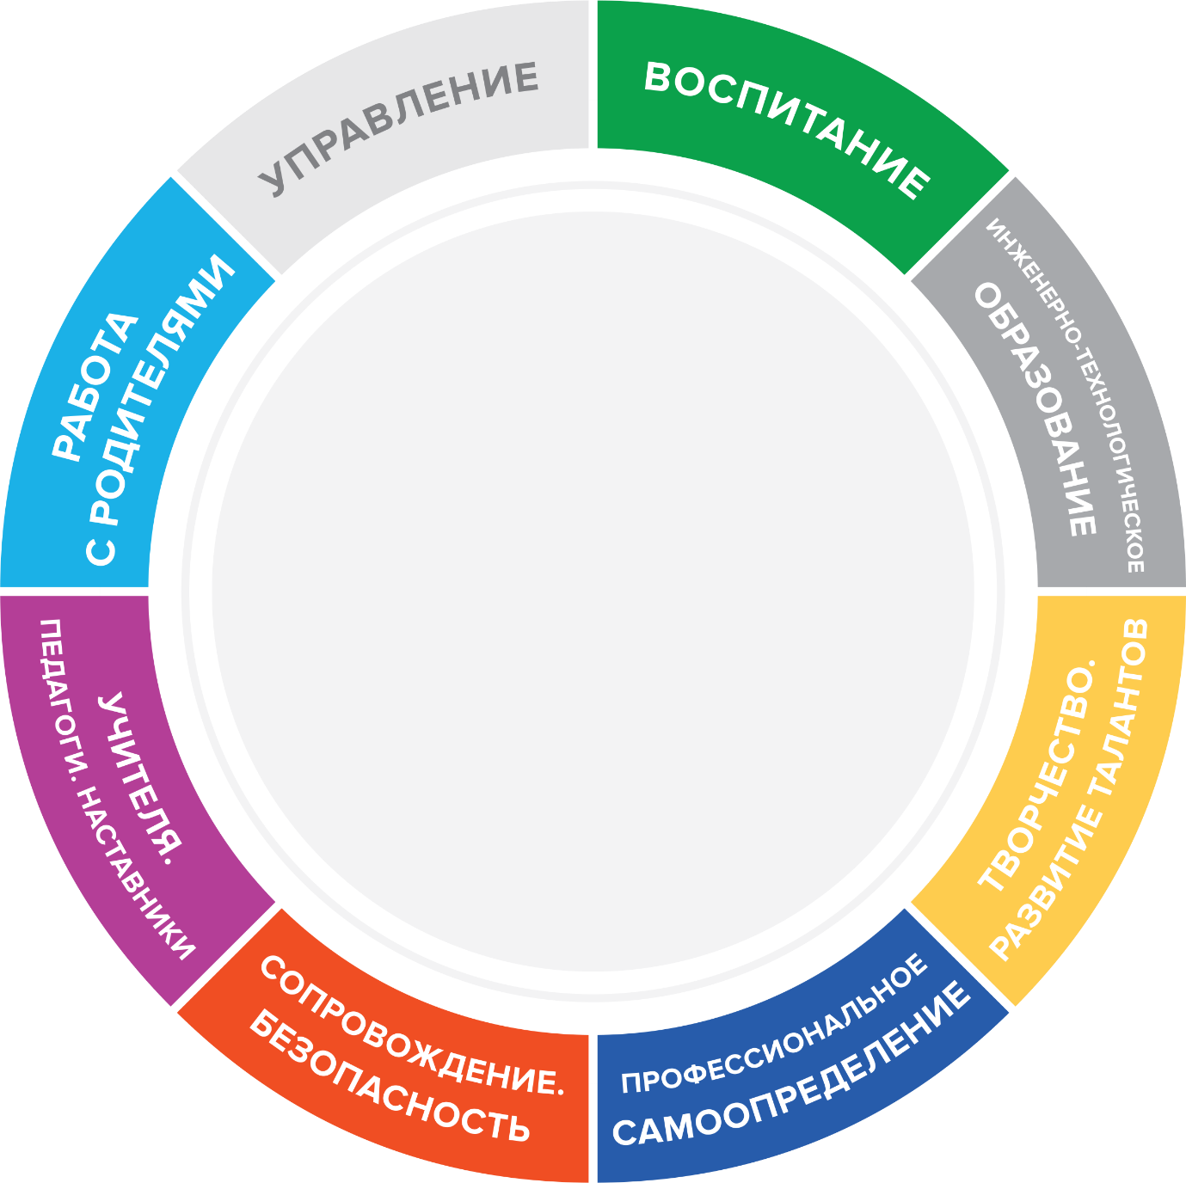
УЗНАЙ ГДЕ ПЕДСОВЕТ ?!
22-24 АВГУСТА
2024 ГОДА | ТОМСК
ЕЛЕНА СЕВОСТЬЯНОВА
FORUM.TOIPKRO.RU/AVGUSTPRO VK.COM/AUGUSTPRO2024

Slide 2
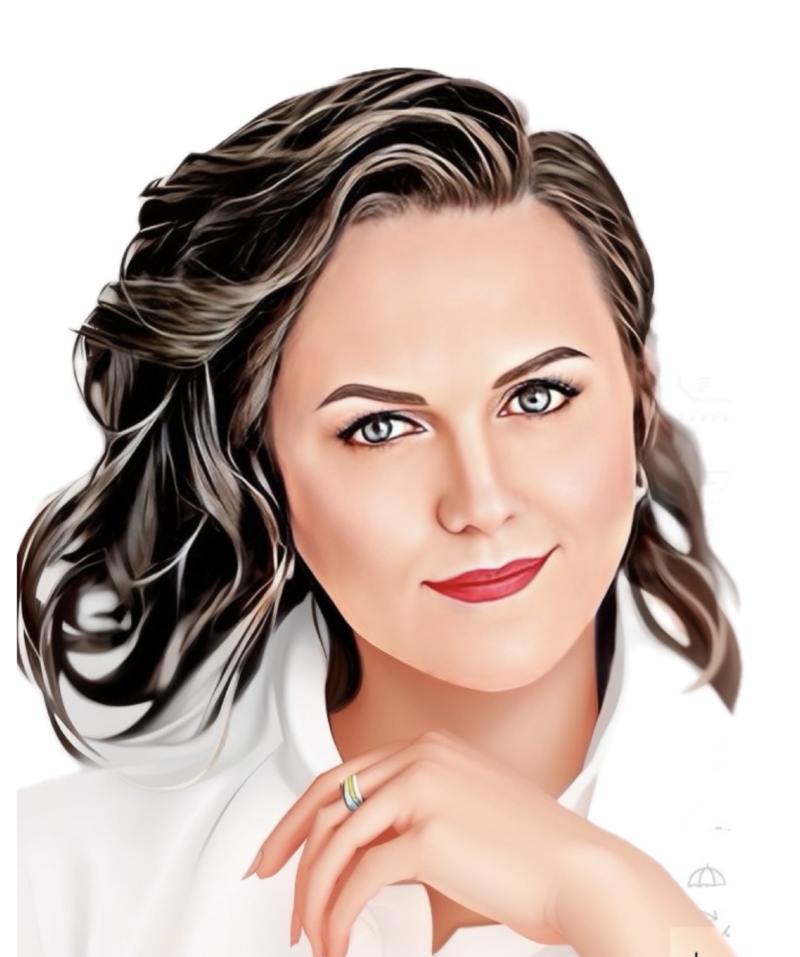
ОБО МНЕ

Slide 4
Любой может сделать простое сложным.
Творческий подход делает сложное простым!
Чарльз Мингус

Slide 7
КРАТКО
ЯСНО
ПРОСТО

Slide 8
ОБРАЗОВАТЕЛЬНАЯ СРЕДА
ДЛЯ ПЕДАГОГОВ

Slide 9
1 актуальная тема,
1 технология,
Применимость форм,
Возможности пространства,
Взаимодействие участников,
Принятие управленческих решений.

Slide 10
А ЧТО ТАК МОЖНО БЫЛО?!
Организации отдыха и оздоровления детей
Организации, образующие инфраструктуру молодежной политики
Государственные корпорации
Научные организации
Учреждения культуры
Учреждения физической культуры и спорта
Некоммерческие социально ориентированные организации
Просветительские организации

Slide 11
ГРАНИЦЫ ТОЛЬКО В ВАШЕЙ ГОЛОВЕ.
Музей славянской мифологии,
Музей точка гравитации,
Точка кипения,
Детский технопарк Кванториум,
Центр опережающей профессиональной
Подготовки (ЦООП),
ДОЦ «Солнечный»,
ДОЦ «Энергетик»,
ТОИПКРО,
Научная библиотека ТГУ,
Ру́биус (Rubius) академия,
Томской планетарий,
Российско- немецкий Дом,
Информационный центр атомной энергетики,
IT- Академия ТУСУР,
30 августа 2024 -новое образовательное пространство.

Slide 13
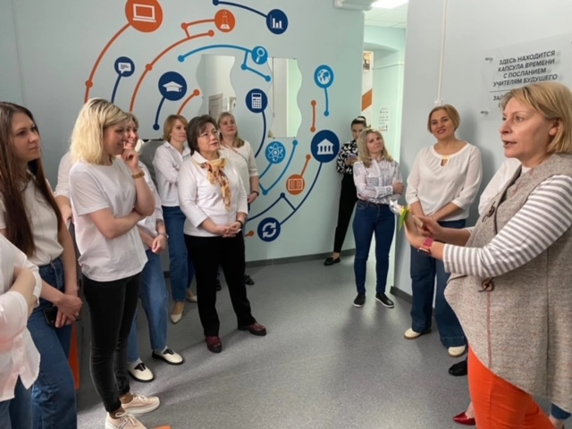

Slide 14
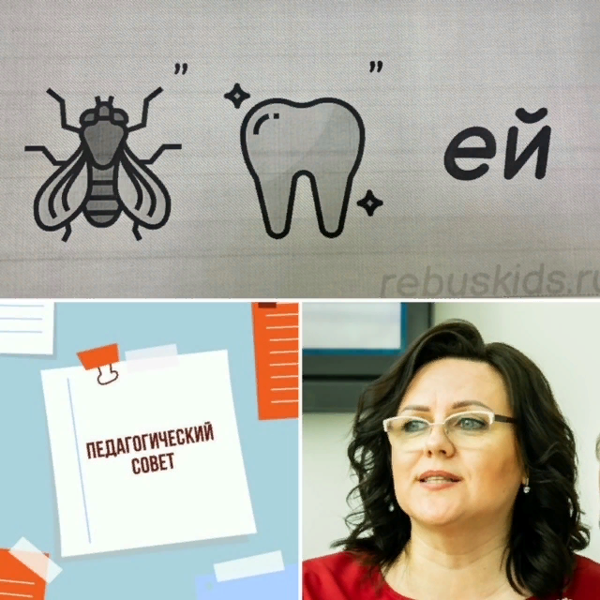
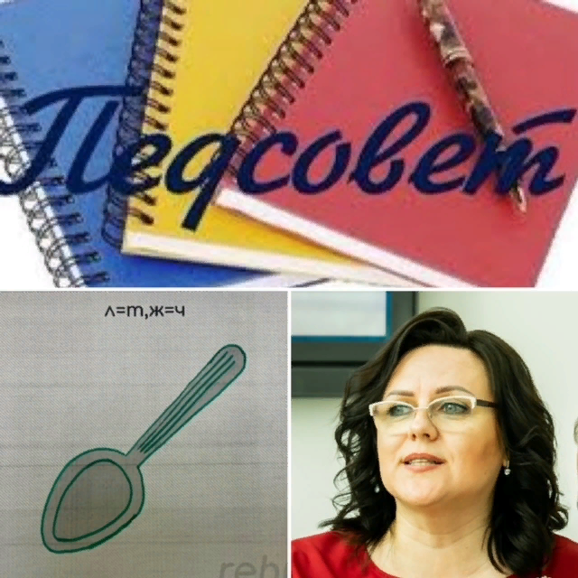
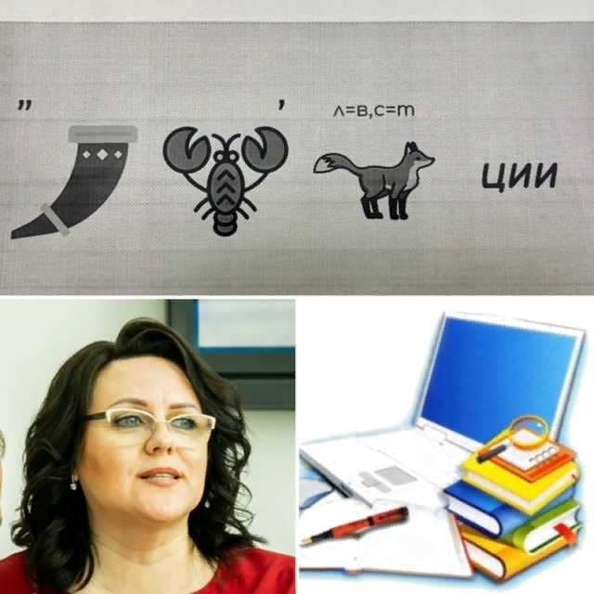
НЕТ ГОТОВЫМ РЕШЕНИЯМ.

Slide 15
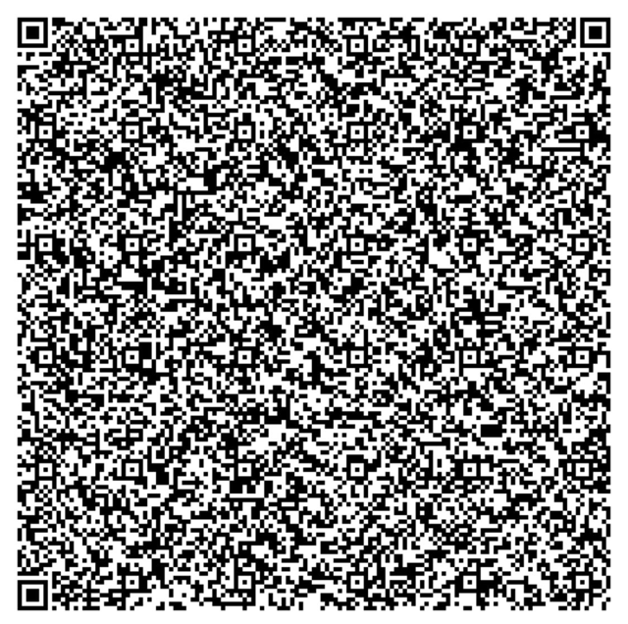
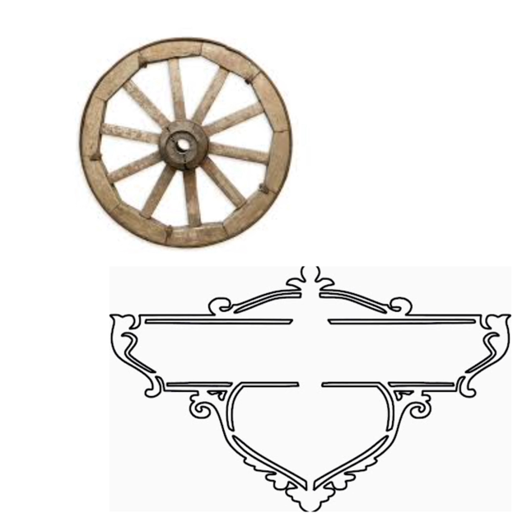
НЕТ ГОТОВЫМ РЕШЕНИЯМ.

Slide 16
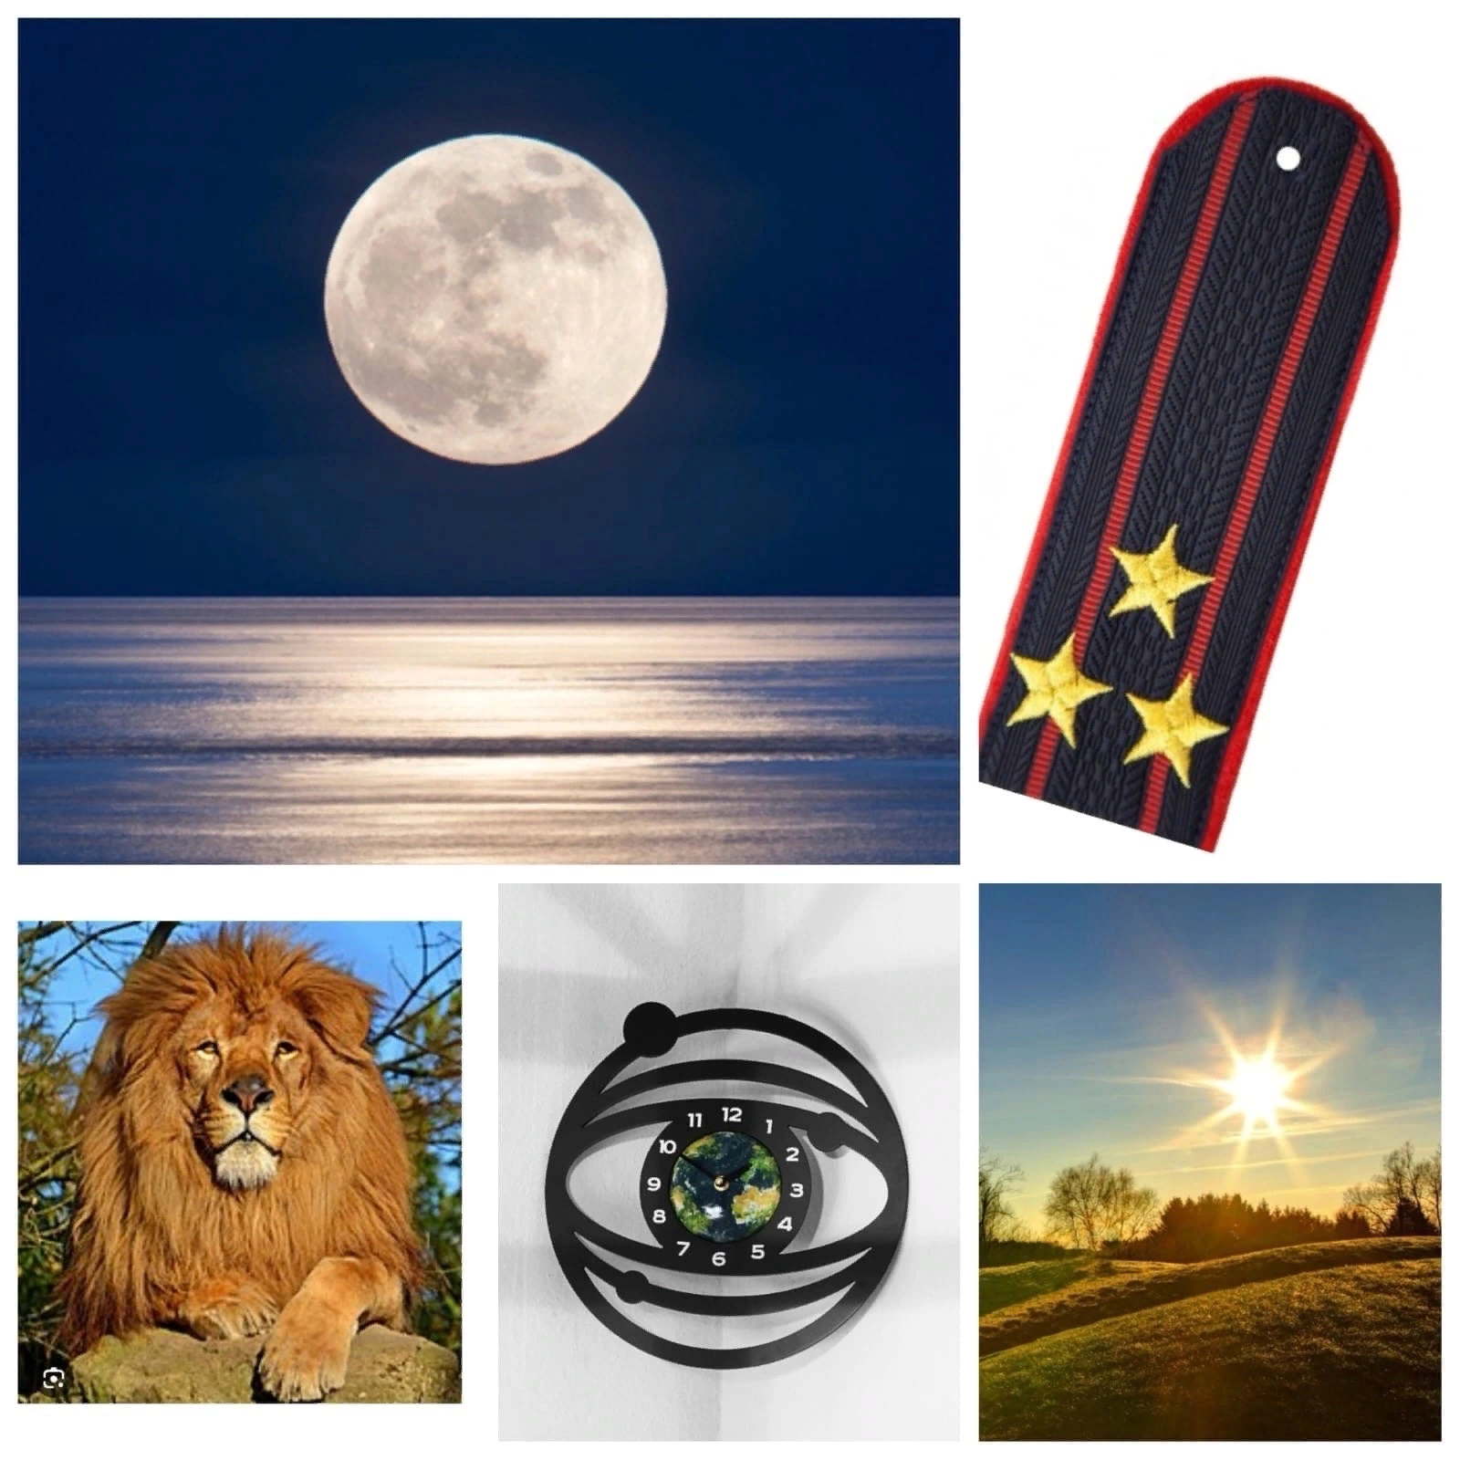
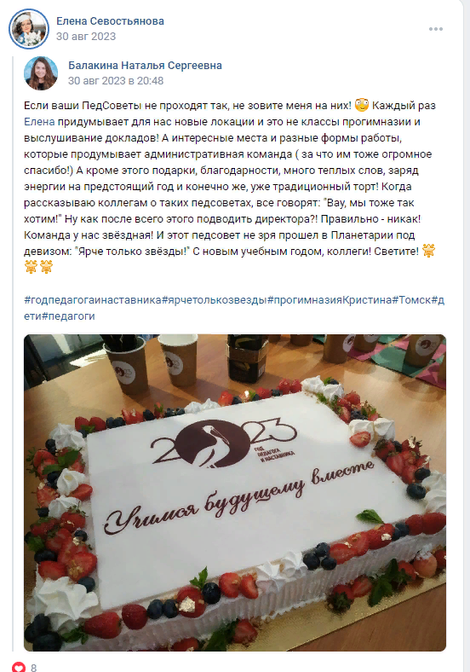

Slide 18
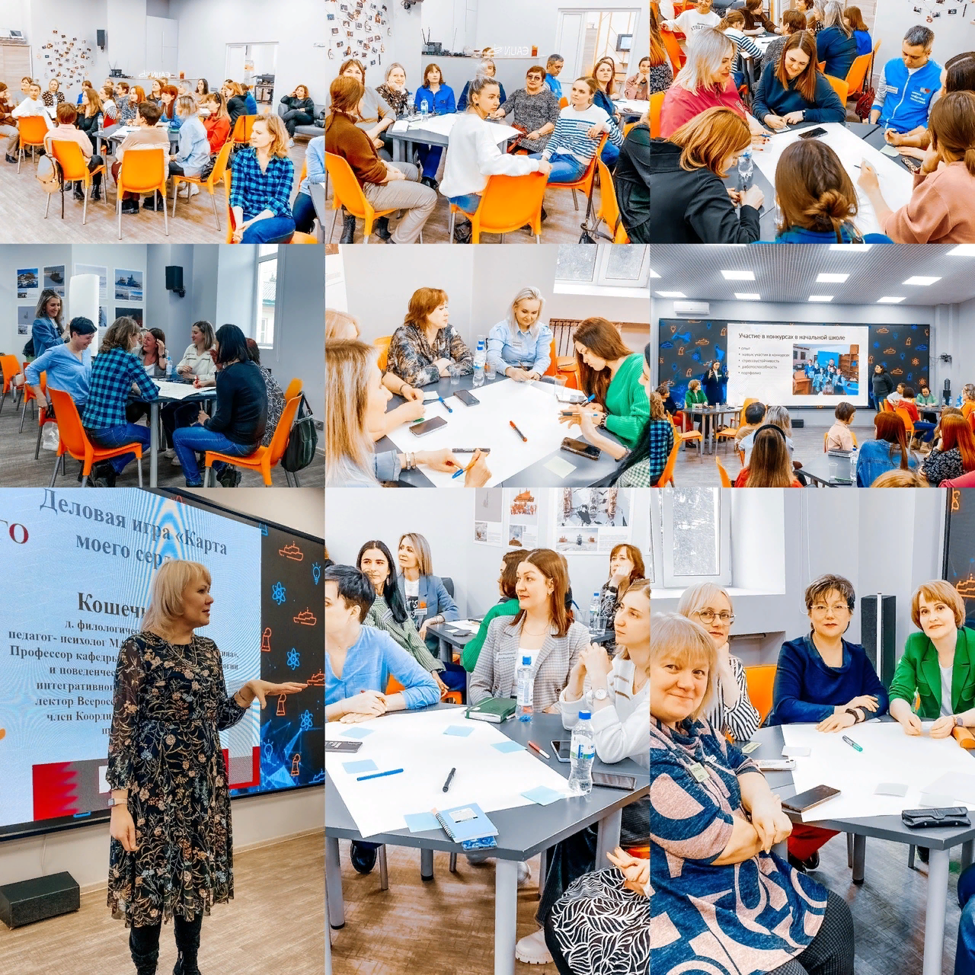

Slide 20
ВЕРНОСТЬ ПРОШЛОМУ!
ДОВЕРИЕ НАСТОЯЩЕМУ!
УВЕРЕННОСТЬ В БУДУЩЕМ!

Slide 21
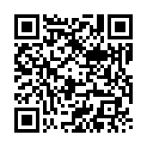
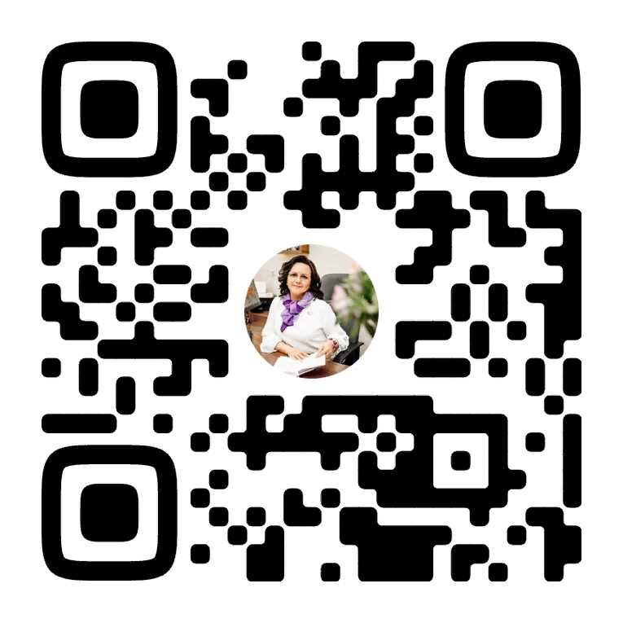
ЕЩЕ БОЛЬШЕ ОБО МНЕ
И НАШИХ КЛАССНЫХ ПЕДСОВЕТАХ
8-913-826-51-22

